Slide 1




La formation initiale des PE
Loin d’être un long fleuve tranquille…
Contexte français
École primaire
Étude de la langue
Environnement
scolaire
Focale
Un regard orienté
Objet
Patrice Gourdet
Enseignant chercheur Sciences du langage-Didactique du français
Mercredi 11 mars 2026

Slide 2

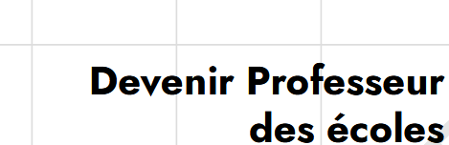
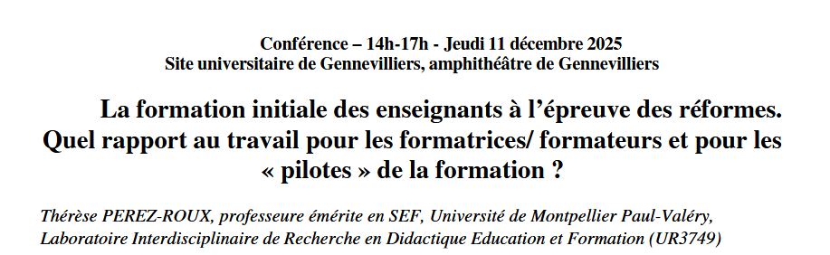
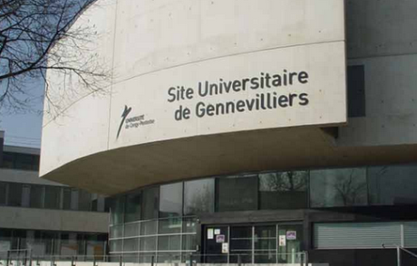
Appuis pour cette intervention
01
Chapitre 1 | Chapitre 2 | Chapitre 3 | Chapitre 4
Les évolutions de la formation initiale des enseignants du premier degré depuis la fin du XXe siècle (1970-2013) | Les transformations du métier de professeur des écoles perçues à partir de l’investissement de la formation initiale par les étudiants | Des ÉSPÉ aux INSPÉ : Quelle(s) cohérence(s) dans le modèle de formation initiale des enseignants du premier degré ces dix dernières années(2013-2023) ? | Apports du colloque à la dynamique des relations entre recherche et formation
Catherine Dorison | Patricia Tavignot et Jean-François Thémines | Laurent Alexandre | Marie-Laure Elalouf, Gilles Uhlrich, Pascale Ponté
Suite au colloque consacré à l’école primaire au XXIe siècle (12-14 octobre 2021)
Notes:
2021-2025 > encore des évolutions… tout va vite

Slide 3
Posons un regard diachronique…
Formation initiale des PE – quels choix dans la durée ? Quelle stabilité ?
2011 => 2026 - succession de changements
1985-1989
1990-2010
2011-2012
2013-2019 (2021)
2021-2025
2026-…
École normale | IUFM | IUFM | ESPé | Inspé | Inspé
Concours avant l’entrée en 1ère année (DEUG) | Licence Concours à l’issue de la 1ère année de formation | Concours en fin de M1 (admission) Fin de M2 (admissibilité) | Concours à l’issu du M1 master MEEF1 | Concours à l’issu du M2 master MEEF1 | Concours à la fin de la licence
Le concours… Quand ? Quoi ?
Licence
Master
L1
L2
L3
M1
M2
2011-2012
1985-1989
1990-2010
2026-…
2013-2019
2021-2025
Notes:
Une place du concours qui navigue > un effet sur la formation !! C’est le curseur qui modifie un ensemble d’éléments avec
des turbulence… Place des concours… et effets sur le double processus de professionnalisation et d’universitarisation

Slide 4

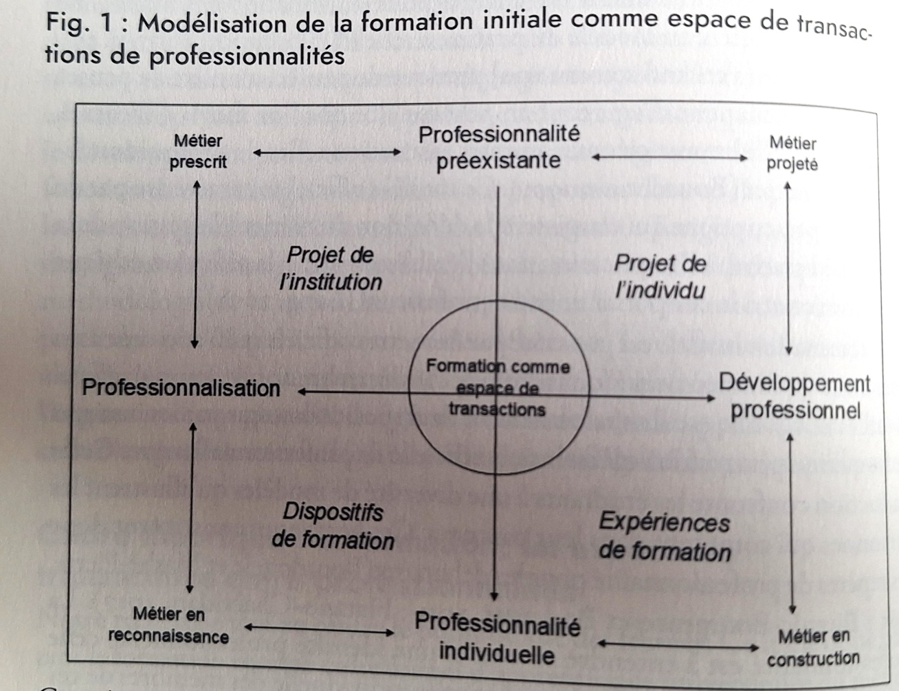
Schéma – page 54
Concevoir l’espace de formation comme un espace de transactions où se rencontrent un projet institutionnel (traduit en dispositifs de formation) et un projet professionnel de la personne en formation (confrontée à une pluralité de modèles de l’enseignant)
Chapitre 2
Les transformations du métier de professeur des écoles perçues à partir de l’investissement de la formation initiale par les étudiants
Patricia Tavignot et Jean-François Thémines
Modélisation de la FI à questionner…
Peut-on parler d’un projet institutionnel au singulier ?
Qui est cette personne en formation qui se projetterait dans le métier ?
Concours en fin de M2
Spécificité de Versailles
Motivation des étudiant·e·s
Notes:
Schéma que je me permets de complexifier – il est construit en prenant pour cette modélisation – un futur.e enseignant.e (la question du métier et de la professionnalisation sont au cœur) mais aujourd’hui en mars 2026 , nous avons des M2 (Bac +4 en 5ème année ) qui ne se projettent pas comme futur.e enseignant.e (plcae concours mais aussi motivation au sein d’une académie, Versailles, qui recrute moins de personnes que de places au CRPE) > cela questionne cette modélisation de fait

Slide 5
Les modèles de formation… Quelles orientations ?
Suivant les auteurs (Paquay, 1994 ; Altet, 1996 ; Lang, 1996), on trouve pluriseurs modèles qui peuvent être regroupés ainsi :
le modèle académique avec le « maitre instruit, celui qui maitrise des savoirs » (Paquay, 1994) ;
le modèle artisanal ou technicien qui est peut-être proche du modèle charismatique du maitre d’apprentissage pédagogue (Bourdoncle, 1990) ;
le modèle personnaliste qui place au cœur de la formation la découverte progressive de l’expérience professionnelle ;
le modèle de l’acteur social critique « engagé dans des projets collectifs et conscient des enjeux anthropo-sociaux des pratiques quotidiennes » (Paquay, 1994) ;
le modèle du praticien réflexif (Schön, 1993 ; Perrenoud, 2004).
Question : quel modèle de formation est visé par les responsables politiques pour les enseignants du premier degré ?
Modèle du praticien réflexif (Philippot, 2007, p. 35).
« La réflexivité [s’entend comme une] pratique de pensée, manière de penser sa pratique et manière d’agir tout en pensant à ce que l’on fait » (Wentzel, 2008, p. 17).Elle est associée aux attentes institutionnelles de professionnalisation du métier (Bourdoncle, 1991).

Slide 6
Une formation traversée par des tensions
Tension centrale en lien avec la masterisation
Tension entre professionnalisation et universitarisation
3 logiques en partie concurrente (quelle priorité du côté des formé·e·s ?)
Rapports entre diplôme-concours-stage à chaque fois différents > négociation pour les étudiant.e.s/stagiaires porte sur les priorités qu’ils ou elles se fixent
certification | professionnalisation | recherche
La place et les attentes du concours et son impact sur la formation (grande variabilité) | Articuler des savoirs académiques, des connaissances didactiques, des mises en œuvre pédagogiques | La place de la recherche variable selon les réformes
Se préparer au métier / préparer un concours ? | Articuler des apports de formateurs et formatrices pluri catégoriels La place des stages (SOPA, SR) dans la formation ? | Mémoire professionnel ? Mémoire universitaire ? Encadrement ?
Ce qui est en jeu dans la formation initiale est bien la construction
d’un « rapport au métier en lien avec l’identité collective » (Wittorski, 2015, p.38)

Slide 7
Une formation traversée par des tensions permanentes
Une liste non exhaustive toujours actuelle…
Tensions et dilemmes autour des questions de formation initiale des PE
Formation académique vs formation professionnelle
Articuler les attentes et exigences d’une double tutelle (MENJS & MESRI)
Alternance formation-stages qui se voudrait intégrative mais vécue comme une succession de ruptures
Construire un praticien réflexif ? Un exécutant ?
Des stages pour former ou simplement des moyens de remplacement ?
Place de la recherche
Une formation initiale pour se projeter à court, moyen ou long terme ?
Obtenir un diplôme / réussir un concours / débuter dans une classe
La polyvalence – quelle formation… didactique professionnelle / didactique disciplinaire
Articuler des enseignants chercheurs, des PRAG-PREC, des formateurs et formatrices du terrain (passer de 33% non atteint à 50% ??)
Tension renforcée entre théorie et pratique (utilité de l’universitarisation pour la formation des PE toujours questionnée par certains mouvements politiques)
Notes:
Des questions centrées sur la formation-formateurs vs centrées sur l’apprenant / centrées sur l’universitarisation / centrée sur interaction MENJS et MESRI

Slide 8
Le professeur « Caméléon »
Enseigner dans le premier degré
Une formation pour construire…
Injonctions multiples (apports didactiques, peur de l’évaluation, faire la classe, réussir le concours, gérer le mémoire…) > pluralité peu structurante par inconciliable > conséquence = embarras des étudiants pour construire une vision structurée du métier

Slide 9
Comment conclure…
2012
La formation des enseignants, en France, et en particulier celle des enseignants du premier degré, est-elle condamnée à « un compromis permanent entre d’inconciliables conceptions de la cohérence » (Perrenoud, 2012) ?
Un large consensus sur le fait que « la formation d’un enseignant doit être considérée comme un processus graduel comprenant une formation initiale, une phase d’accompagnement et un perfectionnement professionnel continu ».
2013
Dans le cadre d’une formation des enseignants maintenant construite sur le cadre théorique de la pratique réflexive (Dewey, 1933 ; Schön, 1983), les conditions qui favorisent cette réflexion sont, entre autres, « un cadre de travail organisé, dénué d’enjeux de compétition ou d’évaluation, dans un environnement psychologique positif [où] les participants se sentent actifs, engagés, en situation d’entraide et de confiance, autour d’un but commun, ce qui leur procure un sentiment d’appartenance à une communauté » (Chaubet, 2013).
2026
Nous sommes encore loin de cette finalité !

